Slide 1
Математические модели подвижных объектов
Базовые принципы построения стабилизирующих алгоритмов управления
Требования обеспечения устойчивости (В. И. Зубов)
Неуправляемая часть системы является устойчивой
Обобщенный регулятор непрямого действия
существует бесконечное множество регуляторов

Slide 2
Базовые принципы построения стабилизирующих алгоритмов управления (продолжение)
Оптимальный регулятор - доставляет минимум функционалу
Аналитический оптимальный синтез
имеет гурвицевый ХП
Параметрический синтез
Уравнение инерционности исполнительных механизмов

Slide 3
Базовые принципы построения стабилизирующих алгоритмов управления (продолжение)
Цели применения асимптотических наблюдателей
асимптотические оценки переменных состояния
асимптотические оценки производных
астатизм по регулируемым координатам
грубая и точная фильтрация внешних помех
Асимптотический наблюдатель, если
гурвицевый
z – вектор оценок
- вектор задающих командных сигналов
Теорема
При

Slide 4
Общая структура алгоритмов управления
Модель объекта
Модель привода
Модель асс. наблюдателя
Модель инерционного фильтра
Модель доп. фильтра
Модель основного управляющего сигнала
или
Модель ОНФ
Модель доп. фильтра в p-форме
K (динамика стабилизированного движения)
или
(динамика при НЧ возмущениях)
(точная фильтрация при ВЧ возмущениях)
(астатизм)
(маневрирование)

Slide 5
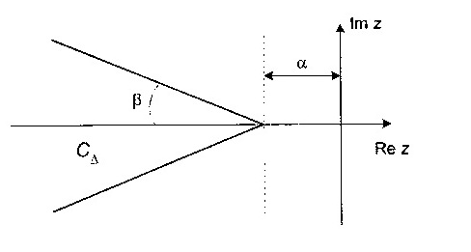
Синтез базовых алгоритмов автоматической стабилизации
Оптимальный параметрический синтез

